Slide 1
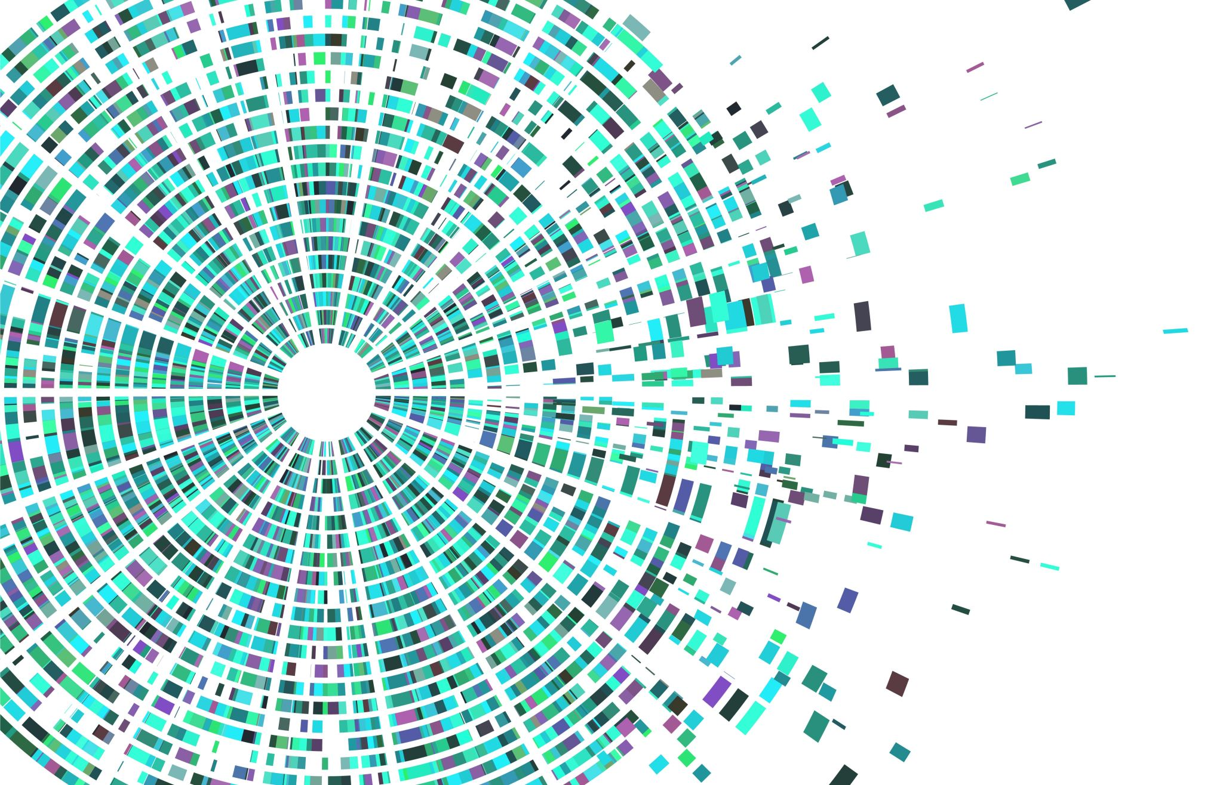
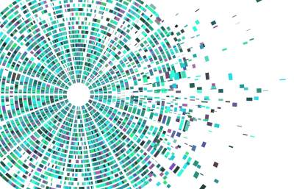
NGÔN NGỮ LẬP TRÌNH PYTHON
Giảng viên : ThS. Huỳnh Thanh Việt
Email : vietht@ut.edu.vn

Slide 2
Nội dung
Tổng quan
Ngữ nghĩa cú pháp lập trình Python
Lập trình hướng đối tượng trong Python
Các thư viện hỗ trợ trong Python
Các kỹ thuật xử lý cơ bản trong Python
Thiết kế giao diện với Tkinter
Xây dựng ứng dụng dùng Python

Slide 3
Chương 1: Tổng quan

Slide 4
Tổng quan ngôn ngữ lập trình Python
Python là ngôn ngữ lập trình cấp cao, tương tác, thông dịch, hướng đối tượng
Do Guido van Rossum đề xuất từ 1985 – 1990
Mã nguồn Python: giấy phép GNU General Public License (GPL)
Python sẵn dùng trên Unix, Linux, Mac OS, Windows

Slide 5
Tổng quan ngôn ngữ lập trình Python
Cú pháp đơn giản, dễ đọc, dễ học
Dễ bảo trì (Easy-to-maintain)
Thư viện chuẩn (standard library): tương thích Unix, Linux, Windows và Mac OS
Chế độ tương tác: thực thi, kiểm tra, gỡ rối
Khả năng mở rộng (Extendable)
Kết nối với các hệ quản trị CSDL
Quy mô chương trình (Scalable)

Slide 6
Tổng quan ngôn ngữ lập trình Python
Dùng Python trong các lĩnh vực:
Lập trình web
Lập trình game
Lập trình ứng dụng mạng, nghiên cứu an ninh mạng.
Máy học và khai thác dữ liệu, xử lý ngôn ngữ tự nhiên trí tuệ nhân tạo, kỹ thuật đồ họa, xử lý ảnh và thị giác máy tính.

Slide 7
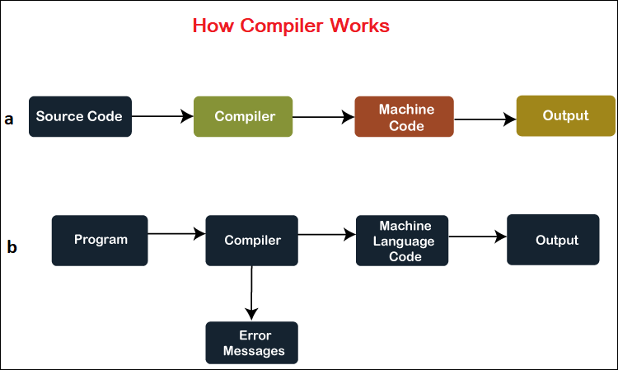
Trình biên dịch(Compiler)
Chuyển đổi chương trình sang ngôn ngữ máy và lưu kết quả vào đĩa để có thể thi hành về sau.
Trong đó:
  Chương trình nguồn (source program) là chương trình ngôn ngữ cấp cao được chuyển đổi
  Chương trình đối tượng (object program) là chương trình ngôn ngữ máy được tạo ra.

Slide 8
Trình biên dịch(Compiler)
Thực hiện
  Duyệt, kiểm tra cú pháp chương trình
  Kiểm tra logic và đảm bảo các dữ liệu được định nghĩa hợp lý
  Phát hiện và tạo ra một danh sách lỗi cú pháp
Phương pháp dịch này thuận tiện cho các chương trình ổn định và cần thực hiện nhiều lần.

Slide 9
Trình Thông Dịch (Interpreter)
Lần lượt dịch và thực hiện từng câu lệnh một.
Mỗi lần chạy chương trình là mỗi lần chương trình nguồn được thông dịch sang ngôn ngữ máy.
Ưu điểm: Có thể chạy một chương trình vẫn còn lỗi cú pháp.
Nhược điểm: Chậm hơn các chương trình được biên dịch

Slide 10
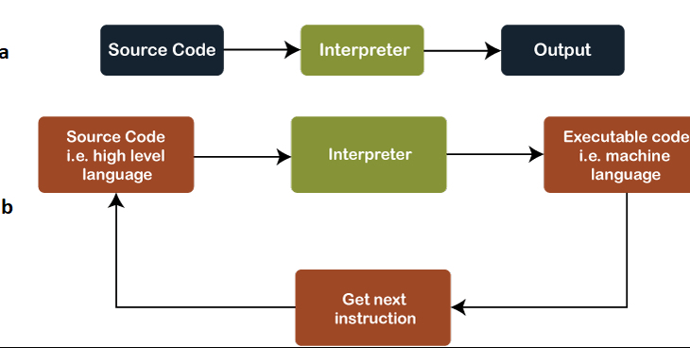
Trình Thông Dịch (Interpreter)

Slide 11
Thank you

